Slide 2
数学五年级下人教
数与代数专项复习测试卷

Slide 10
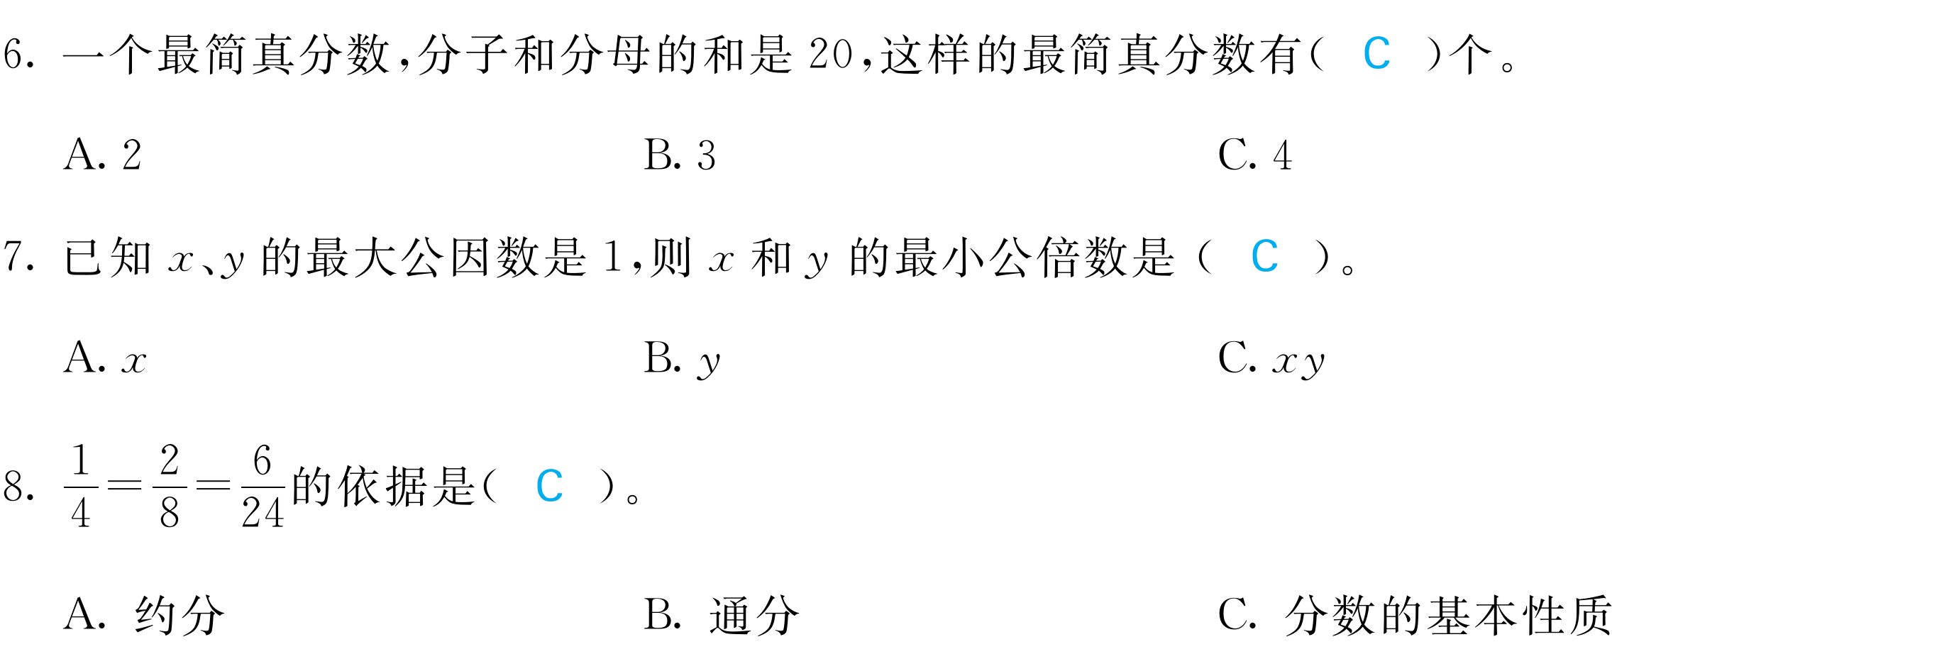

Slide 12
